Slide 1
Multicenter randomized controlled trial naar de behandeling van complete ruptuur van het ulnaire collaterale ligament (UCL) van de duim.
1
Uitleg inzien MHQ totaal score.
Veronique van de Lücht
Coördinerend arts-onderzoeker
2
Uitleg inzien PSFS totaal score.
Mark van Heijl
Hoofonderzoeker, traumachirurg
3
Uitleg uitkomsten bij ROM en Grip and Pinch Strength

Slide 2
Multicenter randomized controlled trial naar de behandeling van complete ruptuur van het ulnaire collaterale ligament (UCL) van de duim.
Veronique van de Lücht
Coördinerend arts-onderzoeker
Uitleg inzien MHQ totaal score.
Mark van Heijl
Hoofonderzoeker, traumachirurg

Slide 3
1
Klik op Surveys

Slide 4
2
1
2
Alle follow-up momenten
Open de survey op het follow-up moment waarvan je de MHQ totaal score wilt inzien door helemaal
rechts te klikken (zie pijl 1) en vervolgens op “View survey (un-editable)” (zie pijl 2).

Slide 5
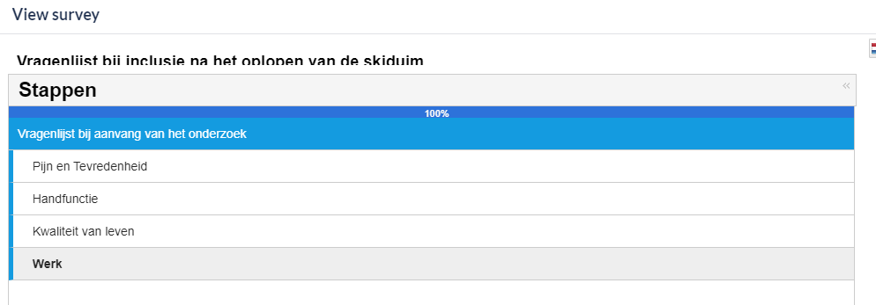
3
Klik op de zijbalk om het menu te openen
1
Klik op Handfunctie en scrol helemaal naar beneden
2

Slide 6
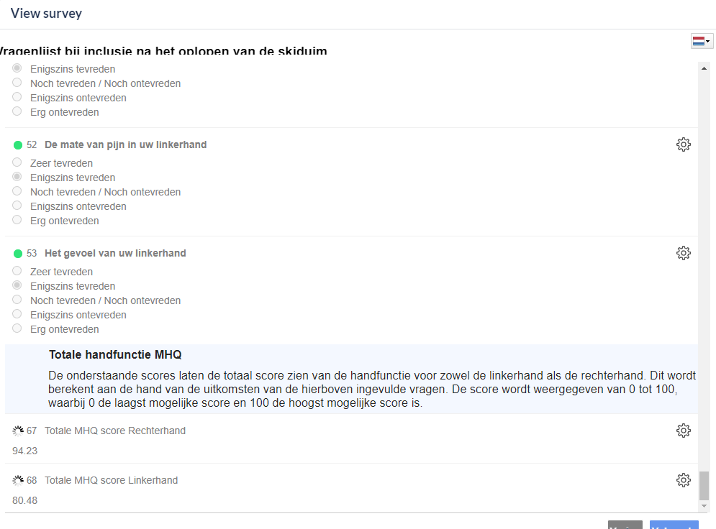
4
Hier zie je onderaan de MHQ totaal scores weergegeven. Bij sommige vragenlijsten staat er nog een laad icoon bij i.p.v. een groen bolletje. Dit maakt niet uit voor de uitkomst van de berekening en kan je negeren.

Slide 7
Multicenter randomized controlled trial naar de behandeling van complete ruptuur van het ulnaire collaterale ligament (UCL) van de duim.
Veronique van de Lücht
Coördinerend arts-onderzoeker
Uitleg inzien PSFS totaal score.
Mark van Heijl
Hoofonderzoeker, traumachirurg

Slide 8
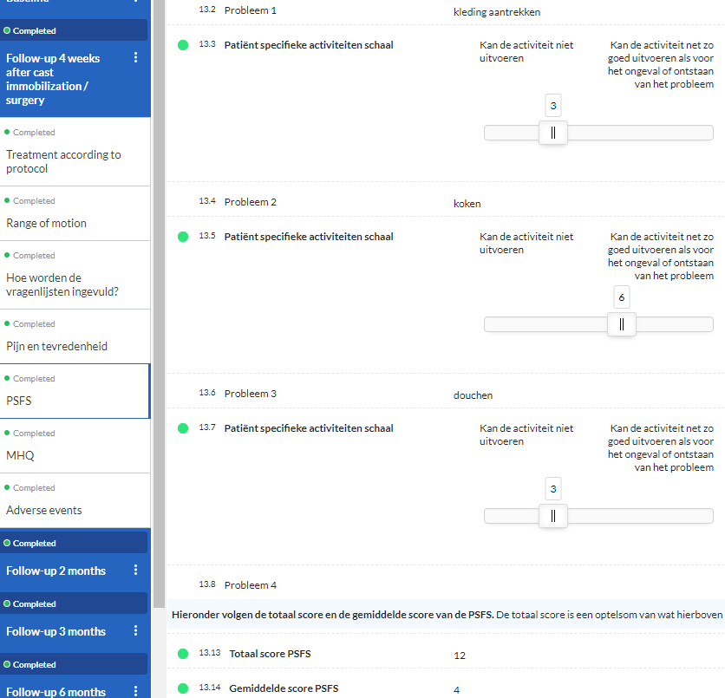
Visits:
Bij alle follow-up momenten waar PSFS ingevuld is, kan je nu ook een totaal score en een gemiddelde score terugvinden.

Slide 9
Multicenter randomized controlled trial naar de behandeling van complete ruptuur van het ulnaire collaterale ligament (UCL) van de duim.
Veronique van de Lücht
Coördinerend arts-onderzoeker
Uitleg uitkomsten bij ROM en Grip and Pinch Strength
Mark van Heijl
Hoofonderzoeker, traumachirurg

Slide 10
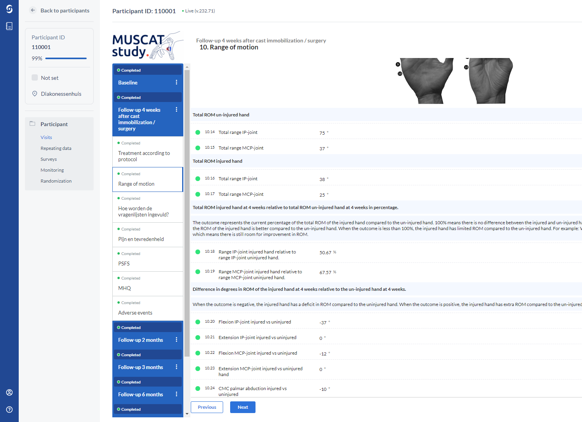
Visits:
1 Bij de Range of Motion zijn tegenwoordig onderaan berekeningen te zien van het totale bereik van het IP- en MCP-gewricht.
2 Ook staan er percentages van het totale bereik van de aangedane hand t.o.v. de niet aangedane hand.
3 Onderaan is per beweging te zien hoeveel graden ROM verschil er is van de aangedane t.o.v. de niet aangedane hand. Een negatieve uitkomst betekent een tekort aan graden.
1
1
2
1
2
3
3

Slide 11
Bij Visits:
Grip and Pinch Strength
→ Onderaan zijn de percentages te zien van de gemiddeldes in grip strength, key en tip pinch van de aangedane hand t.o.v. de niet aangedane hand
NB: In de berekening is gecorrigeerd met 10% voor de rechtsdominante hand. Voor linksdominante personen geldt over het algemeen geen verschil in kracht tussen beide handen.

